Slide 1
МДОУ ЦРР-детский сад «Сказка»
п. Ивня Белгородской области
LEGO -конструирование с дошкольниками
4 вариант по чертежам
Дмитриева И.А.

Slide 2
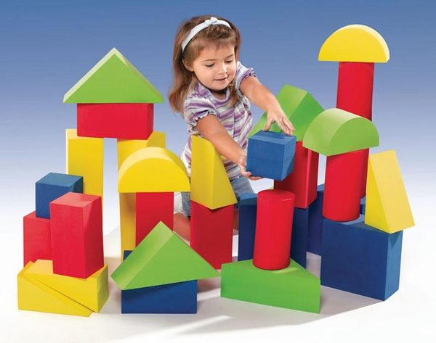
Вариант 4. Создание по простым чертежам.
Ребенку предоставляются чертежи. И из деталей конструктора создается настоящий объект.
Такой формат игры пробуждает мышление и познавательные задатки у ребенка.

Slide 3
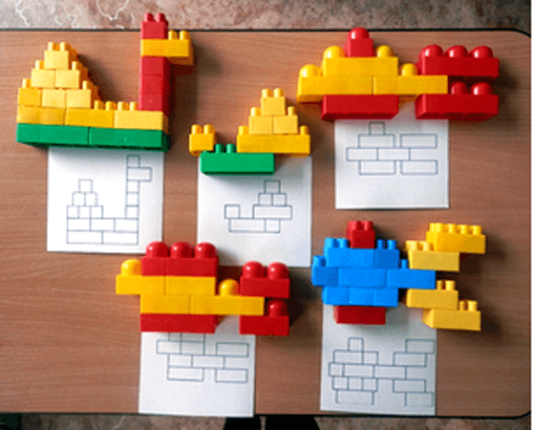

Slide 4
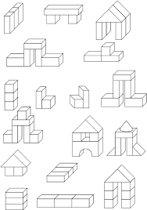

Slide 5
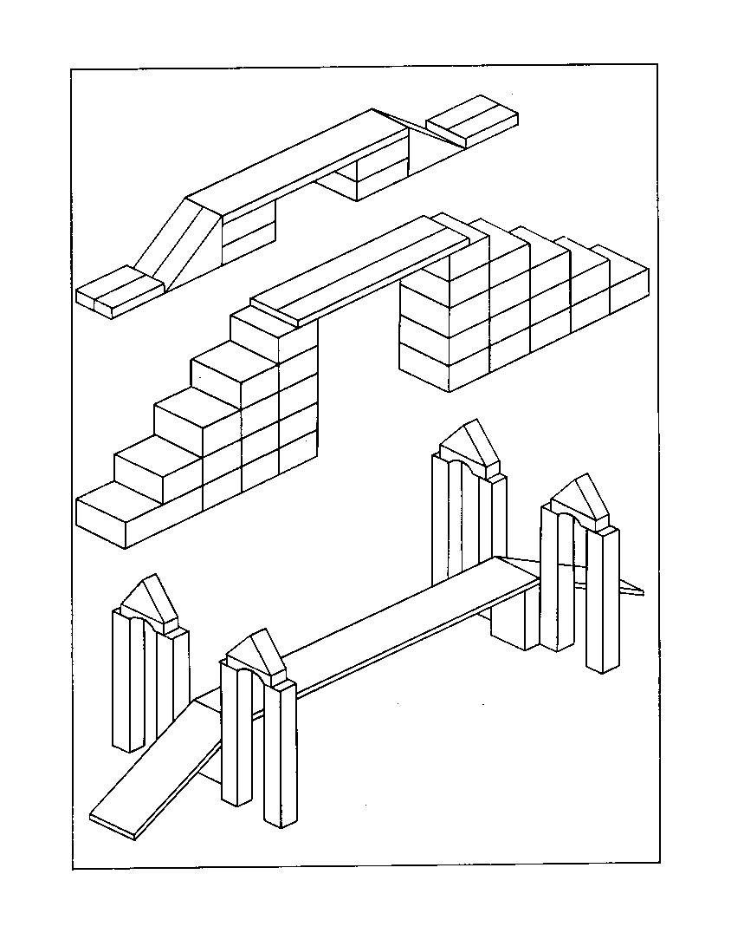

Slide 6
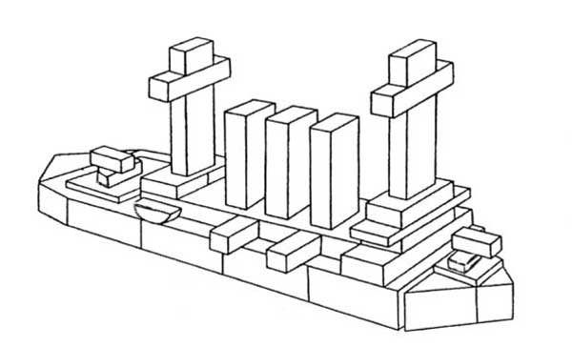

Slide 7
Умница!!!

